Slide 1
Модуль
«Основы светской этики», урок № 14
«Дружба»

Slide 2
«Хороший друг – это настоящий клад». (китайская пословица)

Slide 3
друг
товарищ
приятель

Slide 4
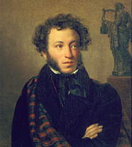
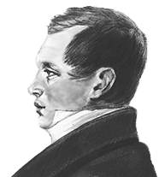
«Мой первый друг, мой друг бесценный!
И я судьбу благословил,
Когда мой двор уединенный,
Печальным снегом занесенный,
Твой колокольчик огласил!»

Slide 5
друг

Slide 6
ДРУГ - человек, который связан с кем-нибудь дружбой, сторонник, защитник кого-нибудь.
ДРУЖБА – межличностные отношения, основанные на взаимной привязанности и личных отношениях между людьми.

Slide 7

избирательность
бескорыстность
взаимная симпатия
общность интересов

Slide 8
новых двух
Старый друг лучше
Был бы друг, найдется и
Доброе братство дороже любого
Не забывай друга ни в радости, ни
Друга ищи, а найдешь
Сам пропадай, а товарища
Не бросай друга в
Друга за деньги
Друзья познаются
недруг
богатства
в горе
береги
выручай
беде
не купишь
в беде

Slide 9

Старый друг лучше, братство дороже богатства, не забывай друга, друга береги, не бросай друга, друга не купишь, друзья познаются в беде и в радости, будь требовательным и дружбе; будь бескорыстен в дружбе; не смейся над недостатками друга; умей прощать другу.

Slide 10


«Я пишу тебе письмо.
А листок в конверте чист.
Нет на нем ни букв, ни строчек.
Пахнет осенью листочек-
С дерева опавший лист.
Ты письмо мое получишь
И обрадуешься вдруг-
Жить на свете много лучше,
Если друга вспомнил друг».

Slide 11
Спасибо за урок!

